Slide 1
আজকের পাঠে সবাইকে স্বাগত

Slide 2
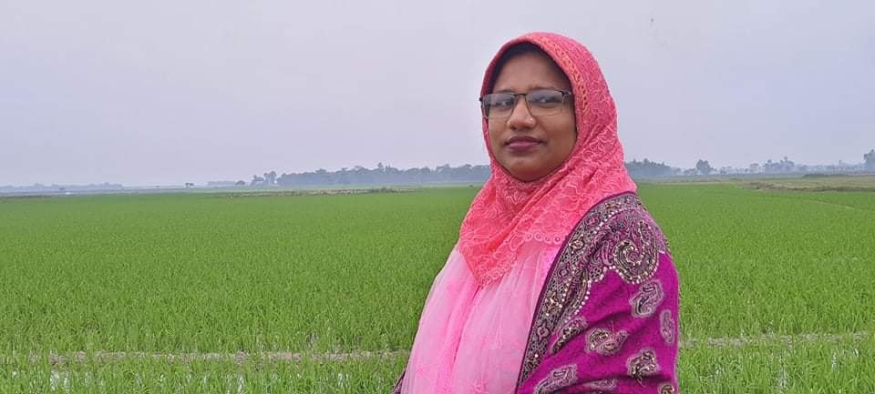
পরিচিতি
শিক্ষক পরিচিতি
পাঠ পরিচিতি
শ্রেণীঃষষ্ঠ
বিষয়ঃ চারুপাঠ
পাঠঃতোলপাড়
সময়ঃ৪০ মিঃ
তারিখঃ২২/০২/২০২২খ্রি:
আলেয়া বেগম
সহকারী প্রধান শিক্ষক
মানব কল্যান উচ্চবিদ্যালয়
বাহুবল,হবিগঞ্জ

Slide 3
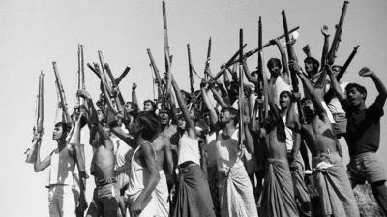
এবার আমরা ছবিগুলো দেখি

Slide 4
আজকের পাঠ
তোলপাড়
শওকত ওসমান

Slide 5
শিখনফল
এই পাঠ শেষে শিক্ষার্থীরা----
নতুন নতুন শব্দের অর্থ বলতে পারবে ও প্রয়োগ করতে পারবে
প্রমিত উচ্চারনে পাঠ্যাংশটুকু পড়তে পারবে
মুক্তিযুদ্ধের সময় যে সব মানুষ উদ্বাস্তু হয়েছিল তাদের চিত্র ব্যাখ্যা করতে পারবে ।

Slide 6
লেখক পরিচিতি
জন্মঃ১৯১৭ সাল সিংহপুর গ্রামে
প্রকৃত নামঃ আজিজুর রহমান
মৃত্যুঃ১৯৯৮ খ্রিষ্টাব্দে
বাংলা ভাষা ও সাহিত্যের অধ্যাপক ছিলেন
তার সাহিত্য পুরুষ্কার গুলো হচ্ছেঃ
ছোটদের জন্য গ্রন্থঃ
’ওটন সাহেবের বাংলা’, ‘ডিগবাজি, মসকুইটো ফোন’, তারা দুইজন’, ‘ক্ষুদে সোশালিস্ট’, ছোটদের নানা গল্প,’ ‘কথা রচনার কথা’, ও পঞ্চসঙ্গী’ ইত্যাদি।
আদমজী সাহিত্যপুরুস্কার
বাংলা একাডেমি সাহিত্য পুরুস্কার,
শওকত ওসমান
একুশে পদক,নাসির উদ্দিন স্বর্ণ পদক

Slide 7
একক কাজ
শওকত ওসমান কত সালে জন্ম গ্রহন করেনতার
তার প্রকৃত নাম কি?
তিনি কত সালে মৃত্যু বরন করেন?

Slide 8
গল্পের অংশ

Slide 9
শিক্ষকের আদর্শ পাঠ

Slide 10
শব্দের অর্থ জেনে নিই
শব্দ ছবি অর্থ
পাকিস্তানি অন্যান্য সৈন্যদের সঙ্গে এরাও পূর্ব বাংলায় নিরস্ত্র জনগনের ওপর নির্মম হত্যাকান্ড চালিয়েছিল
পাঞ্জাবি মিলিটারি
পঁচিশে মার্চ
১৯৭১ সালের পঁচিশে মার্চ।

Slide 11
জোড়ায় কাজ
নিম্নে প্রদত্ত শব্দগুলো দিয়ে বাক্য তৈরী কর।
গারো পাহাড়, পঁচিশে মার্চ ,কাফেলা, পাঞ্জাবি মিলিটারি।

Slide 12
১৯৭১ সালের ২৫ মার্চ দিবাগত রাতে পাক হানাদার বাহিনী ‘অপারেশন সার্চ লাইট এর নামে নিরস্ত্র বাঙালির উপর নির্বিচারে ঝাঁপিয়ে পড়ে।

Slide 13
বাড়ির কাজ
মুক্তিযুদ্ধের সময় বিভিন্ন এলাকায় কী কী ঘটেছিল তা স্থানীয় কয়েকজন মুক্তিযোদ্ধার কাছ থেকে জেনে নিবে। তাঁদের অভিজ্ঞতাগুলো খাতায় লিখে রাখবে। তারপর অভিজ্ঞতাগুলো সাজিয়ে একটি গল্প খাতায় লিখবে।

Slide 14
ধন্যবাদ সবাইকে

